Slide 1
A Practical Congestion Control Scheme for Named Data Networking
一种实用的命名数据网络拥塞控制方案
报告人 方清

Slide 2
目录
CONTENT
介绍
PCON设计原理
PCON设计细节
仿真评估
PART ONE
PART TWO
PART THREE
PART FOUR

Slide 3
介绍
PART ONE

Slide 4
介绍
原因：
相同内容的数据块可以从不同的存储库或通往这些存储库的路径上的不同缓存中检索。因为这些不同的内容源会导致不同的检索延迟，而消费者不能区分它们，传统的基于rtt的超时成为不可靠的拥塞指示器。
PCON路由器工作流程：
通过使用从CoDel扩展而来的主动队列管理(AQM)方案来检测本地链路上的拥塞。
当检测到拥塞时，路由器通过显式标记数据包将这种状态发送给消费者和下游路由器。
下游路由器的反应是将后续的兴趣部分转移到可选路径和/或将信号进一步传递到下游、消费者的反应是降低他们的发送速率。

Slide 5
介绍
在ndnSIM中实现PCON，并根据文献中基于延迟的方案和基于HBH Interest shaping方案评估其性能。
实验结果：
1. PCON可以在不同的rtt、动态数据块大小、IP隧道和无线链路的情况下防止拥塞。
2. PCON的转发自适应(基于显式拥塞标记)比现有的基于待处理Interest均衡的解决方案实现了更高的吞吐量。PCON能够适应IP隧道和无线链路的可用带宽的变化，这是目前HBH兴趣整形方案没有考虑的情况。

Slide 6
PCON设计原理
PART TWO

Slide 7
PCON设计原理
1. 多路径和多端点
由于NDN Interest可以通过到内容存储库的任何缓存来回答，因此消费者应用程序无法判断相应数据包的来源。消费者不知道流中的下一个数据包将从哪里来。这种限制导致了以下三个问题:
（1）传统的重传定时器性能较差、NDN由于Interest聚合机制会导致更短的检索延迟（因为第一个之后到达的Interest后，下一个数据已经在路上了）。这三种情况(多源、多路径和PIT聚合)可能导致RTT测量周期短，其中RTO设置(meanRTT + 4 * varRTT)过短，导致发送速率降低和不必要的重传。
PCON通过将较高的最小RTO与明确的拥塞信号相结合以实现快速反应，从而避免了这种困境。

Slide 8
PCON设计原理
（2）其次，消费者的最佳拥塞窗口(定义为带宽延迟乘积- BDP)可能会由于缓存的多样性而改变：如果一个缓存耗尽了数据，下一个Interest将由另一个更远的缓存(或生产者)回答。
如果到新缓存的路径具有较低的BDP，那么在消费者能够调整其发送速率之前，大量正在运行的Interests可能会在新的瓶颈处溢出队列。（因为最佳拥塞窗口减小了）
可以使用始终保留完整内容对象的缓存策略来避免此类缓存切换。我们通过使缓冲区足够大来处理临时的流量突发，并在缓冲区达到其极限之前使用CoDel AQM方案检测和发送拥塞信号来缓解这个问题。
（3）第三，消费者不能再使用从接收到的数据包中出现的序列号缺口(无序发送)作为数据包丢失的标志，从而导致拥塞，因为无序到达可能是由从不同的缓存或沿着多条路径接收数据引起的。（不能根据无序发送接收到的序列号作为数据包丢失的标志）

Slide 9
PCON设计原理
2. 基于拉数据检索和HBH流量平衡
消费者A发送Interest到生产者B，Data根据相应的Interest来控制B到A的链路拥塞。A必须控制发送给B的Interests的速率。
理论上，可以使用NDN的逐跳流量平衡(Hop-by-Hop Flow Balance，在每条链路上，一个Interest包只带回一个Data包)来控制B到A的链路负载
然而，在实践中，这将需要链路容量的先验知识，这可能对IP隧道或无线链路不可用。
PCON不是试图估计链路带宽或预期负载，而是使用包排队时间和本地链路丢失检测作为拥塞的更可靠指标

Slide 10
PCON设计原理
3. 不同的部署场景
NDN必须在各种不同的部署场景下工作，包括IP-Overlay链路和无线链路。
IP-Overlay部署的一个例子是NDN Testbed，其中NDN可以通过TCP或UDP隧道运行。TCP隧道提供了可靠的传输(类似于有线链路)，但同时增加了总数据检索延迟，这对于容损和延迟敏感的应用程序(如音频/视频会议)来说是不必要的，甚至是不可取的。
由于NDN需要为所有应用程序工作，Testbed目前运行UDP隧道。然而，UDP隧道可能会在没有通知的情况下丢弃数据包，其容量也很难预测;它可能会随着IP底层网络中相互竞争的交叉流量而不断变化。
另一个常见的NDN部署场景是无线链路。与IP覆盖链路一样，无线链路的可实现带宽是未知的，并且可能是高度可变的;它取决于无线干扰，无线流量负载水平导致的包冲突，以及一些其他因素。
PCON同时考虑无线和IP覆盖网络，通过检测这些网络上的无声丢包，并使用明确的NACK发送回信号。

Slide 11
PCON设计原理
4. 流语义和公平性
NDN定义流的方式：通过来自一个或多个消费者对特定内容对象的请求来定义NDN内容流。要标识这样的流，需要对内容对象的定义达成全局一致。
此外，NDN的多播数据传输在效率和公平性之间做出了新的权衡。路由器不知道一个Interest是由单个消费者产生的，还是代表来自下游多个消费者的Interest的聚合。后一种情况(为多个消费者检索数据)可能更重要，但简单的“每个内容流公平”不能给予它更高的优先级。公平应该以内容为基础还是以消费者为基础。

Slide 12
PCON设计细节
PART THREE

Slide 13
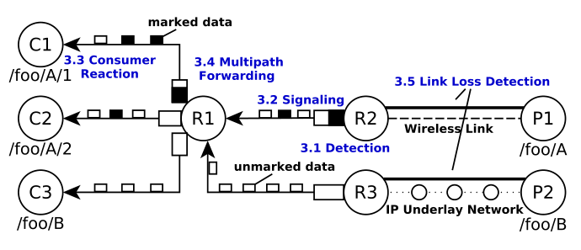
PCON设计细节
•拥塞检测(3.1):每个节点通过监控其出站队列来检测本地拥塞。
•拥塞信令(3.2):节点检测到拥塞后，对数据包进行标记，通知下游路由器和消费者。
•消费者Interest发送速率调整(3.3):终端消费者通过调整他们的Interest发送率来对拥塞信号做出反应。
•多路径转发(3.4):下行路由器对拥塞信号的响应是通过调整流量分割比来实现的。
•本地链路丢失检测(3.5):在无线和IP覆盖链路上，我们本地检测包丢失，并使用nack将其发送回来。

Slide 14
拥塞检测（检测数据包的排队延时）
检测拥塞最可靠的地方是发生拥塞的链路
因此，我们通过监控每个路由器的出站队列来检测拥塞，而不是试图通过监控包丢失或往返时间来推断消费者的拥塞(如前所述，这些技术在NDN中比在IP网络中更不可靠)。
为了检测路由器队列上的拥塞，我们使用AQM机制CoDel，因为它允许具有较大缓冲区的路由器通过在缓冲区溢出前检测拥塞，来吸收流量突发并保持队列较小。
CoDel测量每个数据包在其出站链接上的排队延迟(“逗留时间”)。如果在一段时间内(默认为100ms)的最小逗留时间超过阈值(默认为5ms)，则认为此链接发生拥塞。
PCON同时监控下行(Data)和上行(Interest)方向的拥塞。当Interest大于数据包时，在非对称链路上，或者在上行方向有交叉流量时，都可能导致拥塞。R1检测到Interest方向的拥塞(如图1中的R1 - R2)后，将标记该Interest的PIT项，并考虑相应的Data进行拥塞信令。

Slide 15
拥塞信令
检测到拥塞后，向下行的路由器发送拥塞信令，因为只有下行路由器才能减少将要接收的流量。标记NDN数据包不标记Interest。
对拥塞信号的反应：第一个包在进入拥塞状态时被标记，之后的包在一个递增的“标记间隔”中被标记，标记间隔从1.1 * CoDel间隔(110 ms)开始，并与标记数的平方根成反比递减，以实现消费者发送速率的线性下降。
在拥塞的上行链路上，我们使用相同的标记间隔在PIT条目中设置标志，然后标记相关的数据包。
由于NDN的内置多播数据传输，一个标记的数据包可能会延伸到多个消费者，这都会降低他们的速率。因为如果任何一个消费者没有减慢速度，那么拥塞的链接根本不会看到速率的降低(它只会看到更少的PIT聚合)。（我们希望一个标记的数据包延伸到的所有消费者都能降低自己的速率。）
如上图所示，C3只接收到没有被标记的数据包；C2接收到R2的拥塞标记（R2到R1的链路拥塞了）；C1接收到R1和R2的拥塞标记（R1到C1的链路也拥塞了）。
这允许C1调整到R1的拥塞，而C2调整到R2的拥塞。

Slide 16
消费者调整Interest发送速率
调整拥塞窗口的大小，未标记的数据包可以增大窗口大小；标记的数据包、NACK或者超时的减小窗口 。
因为NACK/超时经常发生在突发(在缓冲区溢出时)。
如果我们在突发事件中对每个丢包执行乘法式的减少，那么在一次拥塞事件之后，拥塞窗口的减少幅度太大(通常回到1)。
突发情况导致的拥塞：基于TCP sack的保守损失恢复算法（消费者每次RTT最多减少一个窗口。）
标记的包检测到的拥塞：不需要使用“保守丢失自适应算法”,因为CoDel标记已经避免了NACK的突发。
CoDel标记适应拥塞级别(当拥塞持续时标记变得更频繁)，而损失自适应算法不适应(它总是允许每个RTT最多减少一个窗口)。
所以CoDel标记可以让消费者更快地对高度拥挤的链接做出反应(参见第4.3节)。对于超时(由缓冲区溢出导致)和IP底层网络中缓冲区溢出导致的nack(见3.5节)，我们仍然使用保守损失自适应。

Slide 17
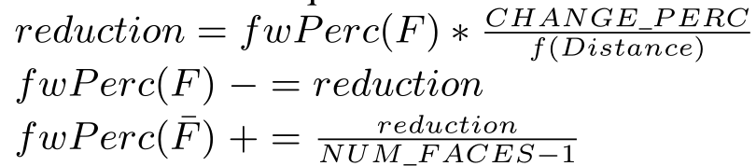
多路径转发
fwPerc(F)是当前接口的转发百分比，而CHANGE_PERC是一个固定参数，这就需要在将转发率调整到最佳值(越高越好)的速度和围绕该值振荡的幅度(越低越好)之间进行权衡。
f(distance)是调整路由器距离拥塞链路越近，调整转发率越强的因素。
对于一个新的FIB前缀，我们的转发方案实现的目标是保持在最短路径上，直到需求超过该路径的容量(只有到那时拥塞标志才会到来，并改变转发率)。当需求很高时，它还可以达到占用所有可用网络带宽(收敛到最佳分割比)的目标。然而，当需求在FIB条目的生命周期的后期再次下降时，我们需要一种机制来将流量转移回最短路径(这条路径现在还未被充分利用)。
我们通过至少在一个“标记间隔”(110毫秒)内不接收任何拥塞信号来检测空闲链路容量，然后将固定百分比的流量从最长路径转移到最短路径(例如10%的CHANGE_PERC)。一段时间后，如果最短路径的容量足够大，这将把全部流量移回最短路径(如果不够大，到达的拥堵标志将再次将流量转移到其他路径)。

Slide 18
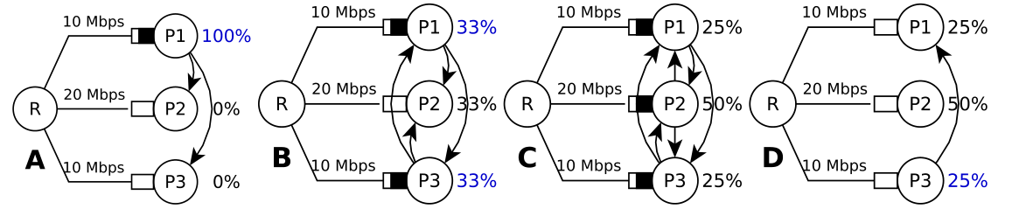
多路径转发
R向P1发送最短路径的流量。如果速率保持在10mbps以下，流量将保持在那条路径上。
如果不是，R会看到P1的拥塞标志，并开始将流量转移到其他链路(A部分)。
当流量在所有链路上平均分配时，R会同时看到P1和P3的标志(B部分)，并降低它们的比例，从而增加P2的比例。
在最终状态(part C)中，R已经达到了最优的分割比，并且收到了所有3台路由器的标记。分割比将围绕这个平衡振荡，并对链路的无绑定容量的变化作出反应，如收到的拥塞标志所示。
如果需求速率低于40mbps (D部分)，则所有链路都不会看到拥塞标志，R将流量从最长路径(P3)转移到最短路径(P1)。
假设该策略可以访问由路由协议设置的路径长度排序列表。每一跳的最优策略决策取决于相对于出站链路的需求速率(由下游链路和消费者的容量决定)。如果需求可以通过最短路径得到满足，那么流量就不需要在其他路径上分割。如果需求超过了最短路径的容量，它应该增量地分配到下一个最短路径上。如果需求超过了所有可用链路的容量总和，就应该将其拆分，以完全占用带宽，而不考虑路径长度。

Slide 19
多路径转发
问题：多个路由器在标记数据包的路径上如何动态调整转发比例
使用多路径转发，靠近内容存储库的路由器比靠近消费者的路由器看到的拥塞标记更少，因为消费者看到的是更多链接的标记。
为了避免在这些路由器上过度调整，并在更靠近发生拥塞的地方处理拥塞，我们在远离拥塞链路的路由器上调整较小的转发比率：f(Distance) ≥ 1
f(distance)可以基于路由器和拥塞点之间的跳数，基于已经提前调整了它们的比率(靠近拥塞链路)的路由器的数量，或者基于路径上可选链接的数量。
对于我们的评估，我们使用简单的线性缩减(f(Distance) = HopCount来阻塞链路)
一个相关的问题是路由器转发适应和消费速率适应之间的动态关系。对于PCON，消费者对每个拥塞标志的反应比路由器更强烈，因为消费者也可以对数据包作为可用带宽的标志作出反应，而路由器只对更罕见的拥塞标志作出反应

Slide 20
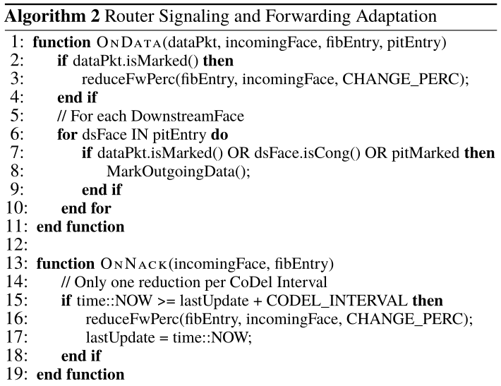
本地链路丢失检测
无声丢包的代价很高，我们通过在丢失NDN链路抽象之上实现一个shim layer来避免这种情况。该shim layer需要实现的唯一功能是可靠地指示给定数据包是否在某个“链路”上丢失。它可以将没有丢失的包报告为丢失(误报)，但它可能永远不会误报实际丢失的包(误报)，因为消费者超时和PIT超时的代价比不必要的重传输更大。
我们称这种概念为可靠的损失检测。我们通过对每个帧(兴趣或数据包)使用正确认来实现可靠的丢失检测，并通过观察序列号的间隙或ack的超时来检测丢失。
这给了发送方一个明确的丢包报告，仅在链路传播延迟的小倍数(当接受检测时)。相反，对于反向链路ack，接收方负责检测丢失，如果NACK丢失，发送方可能永远不会知道原始链路的丢失。
与依赖超时相比，丢包的信息会反馈给消费者，从而允许更快、更可靠的重传。根据丢失是发生在无线链路还是IP覆盖链路，信令的工作方式略有不同：
对于IP覆盖，损失可以用标记的NACK信号返回给消费者。但是，由于这些nack可能是突发的，因此消费者需要采用保守的损耗自适应算法，即每次RTT只减少一次cwnd。网络中的路由器降低了这些链路的转发率，需要采用类似的机制:每个CoDel间隔(100ms)只降低一次转发率，这是对网络中消费者rtt上限阈值的估计。
对于无线链路，丢失是由一个未标记的NACK发出的，并且只触发消费者的重传，而不改变发送速率或转发比率。如果发生拥塞，每个无线链路末端的队列仍然能够有效地发出信号(通过标记数据包)。

Slide 21
高度拥塞的链路
在某些情况下，PCON无法防止某些链路的拥塞:拥塞可能是由消费者响应不及时、IP交叉流量、软件故障、溢出PIT条目或硬件限制造成的。即使在这些情况下我们无法避免拥塞，我们仍然可以通过在转发策略中禁用这些“高度拥塞”的链接来避免使用它们。（无法避免就直接禁止）
每当路由器进入高度拥塞状态时，我们通过给所有出方向的数据包加上两个额外的比特来标记它:一个表示这种状态(“highCong”)，另一个表示高度拥塞的链路是否是直接邻居(“highCongLocal”)。标记所有的包可以让我们知道状态是否持续在相邻的路由器上，
做法：
当路由器收到高拥塞状态的数据包或在自己的上游链路上检测到这种状态时，路由器将关闭这条路径进行Interest转发。
关闭链路后，路由器检查FIB表项是否有其他链路，如果没有，它将highCong进一步向下游传播。它还重置了highCongLocal位，以便下一个下游路由器知道这种状态只适用于给定的FIB前缀，而不适用于它所连接的整个链路。
第二台下行路由器则只对这条FIB表项关闭路径。
注意，当没有其他选项可用时，路由器仍然在禁用的路径上转发Interest，并期望前面的下游路由器选择更好的替代。

Slide 22
仿真评估
PART FOUR

Slide 23
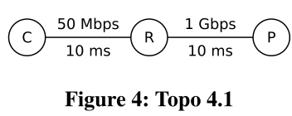
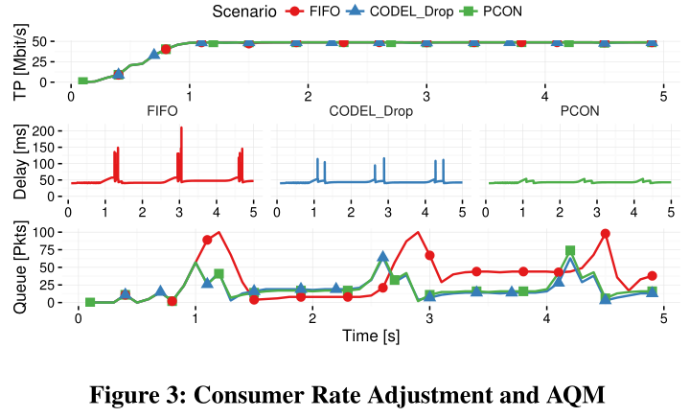
消费者速率调整 路由器队列管理
•FIFO:一个简单的TCP BIC实现，具有FIFO队列和使用保守损失适应的消费者。
•CODEL_Drop:路由器使用CoDel丢弃队列代替drop-tail FIFO;消费者不使用保守的损失适应。
•PCON:作为CODEL_Drop加上明确的拥塞信令。
FIFO：需要完全填满队列，可能导致队列等待超时，和增加重发的延迟。
CoDel和PCON：在队列达到极限(这里是100个包)之前做出反应。将队列大小提高到1000个包对CoDel/PCON没有影响，但会严重增加FIFO队列的排队延迟。此外，PCON的显式标记方案实现了与其他方案相同的吞吐量，但避免了丢包和重传延迟(延迟图中的峰值表示重传)。
前两个都有重传的现象，PCON没有
后两个在队列到达极限之前做出了反应。

Slide 24
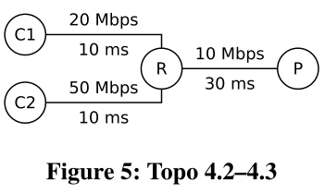
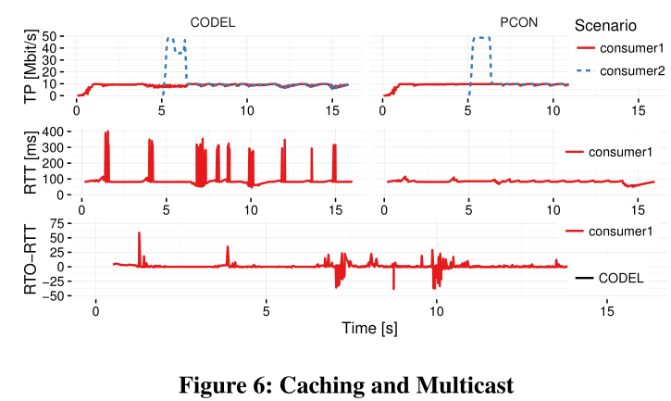
缓存和多播
C2比C1晚5s检索数据
模拟的情况：消费者可以访问一个接近的、高带宽的缓存和一个遥远的、低带宽的存储库。我们在消费者上比较了PCON和CoDel在传统TCP定时器上的下降(RTO = meanRTT + 4*varRTT)。
C1是唯一的消费者，其发送速率适应链路R-P的瓶颈带宽，即10mbps。在5s时，C2启动并开始从R(更高的带宽为50 Mbps)的缓存中获取所有数据。在7s时，C2耗尽缓存并连接C1从P检索数据。
TCP计时器的问题:
两个消费者检索相同的内容，因此它们都以大约20毫秒的RTT从缓存(R)中获取数据。这个较小的RTT减少了RTO，通常会使RTO的值小于RTT(参见“RTO - RTT”)，导致不必要的重传。
PCON通过设置一个固定的更高的RTO(“RTO - RTT”总是正的)和为窗口适应使用明确的标记来避免这个问题:它实现更快的拥塞反应(标记的包到达消费者比RTO更快)，并且不会导致任何包丢弃或重传。

Slide 25
改变数据包大小和交叉流量
•Payload:在5s，数据有效载荷大小突然增加到其原始值的50倍(从100字节到5KB)。在15秒时，它被还原到原始值。
•Cross_Same: C2请求一个无响应的，固定的交叉流量率，98%的可用瓶颈链路带宽(将可用带宽减少到原来的1/50)。15秒，交叉流量停止。
•Cross_Opp_1:相同数量的cross-trafficasinCross_Same，但现在是相反的方向(C2向P发送数据)，导致Interest路径拥塞。首先，我们忽略这个拥塞，只考虑数据路径(标记包)上的拥塞。
•Cross_Opp_2:与Cross_Opp_1相同，但现在路由器对拥塞的兴趣包作出反应，标记PIT条目，然后标记返回的数据包。

Slide 26
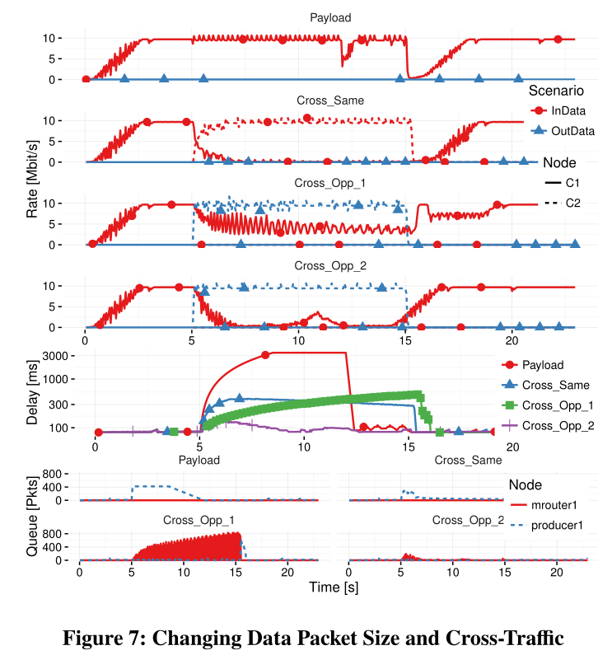
改变数据包大小和交叉流量
Payload：5秒路由器队列将被填满，消费者将体验到临时更高的延迟。然后PCON迅速减少cwnd，使队列开始排空，并在大约12秒时恢复到正常值。在15秒时，当数据大小返回到原来的100字节时，消耗速率下降，但消耗者迅速调整cwnd以再次占据全部带宽(大约在18秒)。
交叉流量：也有类似的效果，但产生的延迟更少(300毫秒;注意指数刻度)。在这两种情况下，消费者都能快速响应数据包标记并降低其发送速率。如果Interest生命周期(和RTO)足够长，则不会丢包;否则一些数据包可能会丢失(和重传)。尽管如此，适应的方式是一样的
反向交叉流量的情况说明了为什么需要考虑兴趣包的拥塞状态:如果我们不考虑(Cross_Opp_1)， R1的排队延迟(以及消费者的RTT)将无限期上升，拥塞的第一个迹象将是由于路由器缓冲区溢出造成的包丢失。
如果考虑兴趣路径(Cross_Opp_2)上的拥塞，至少在交叉流量低于可用的瓶颈链路带宽时，我们可以避免队列积聚。

Slide 27
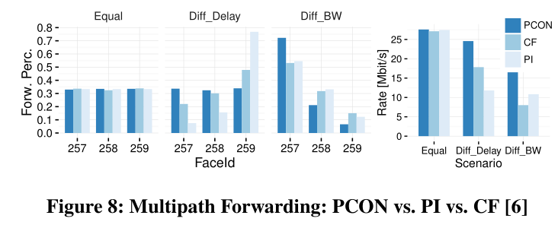
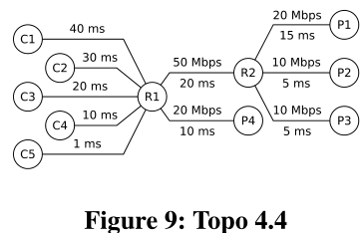
多路径转发
在每次测量中，我们等待转发分割比稳定下来，然后取其平均值。在图9中由节点R2、P1、P2和P3组成的拓扑中(其中R2充当消费者)，我们使用三种场景:
•Equal: 3条路径，带宽10Mbit/s, RTT 20ms。
•Diff_Delay: 3路具有相同的带宽10Mbit/s，但不同的RTT 100ms(接口257)，50ms(接口258)，和10 ms(接口259)。
•Diff_BW: 3条相同延迟20ms，但不同带宽22.5Mbps, 6mbps和1.5Mbps。在这里，我们期望不同的分割比例为75%-20%-5%。
带宽和时延都相同：基于PI的分布(CF和PI)工作良好，达到33% ~ 33% ~ 33%的最优分割。
延迟不同：它们都以总吞吐量为代价选择低延迟路径(CF的分割比略好，带宽略高于PI)。
带宽不同：CF和PI都偏向于高带宽路径(不是75%的最佳比率，它们仅达到54%左右)，这再次降低了总吞吐量。
基于PI的转发会对具有更长的RTT或更高带宽的路径产生偏差。由于PCON直接响应所涉及路由器的拥塞状态，因此在三种情况下都达到了预期的split ratio，在不同延迟和不同带宽的情况下，总体吞吐量显著提高。

Slide 28
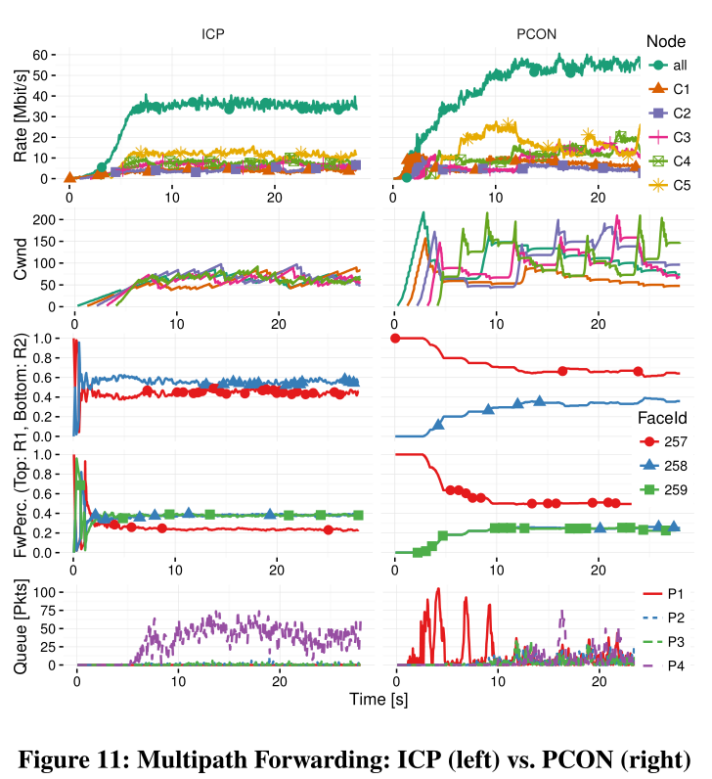
多路径转发
5个消费应用都拥有高速访问链接(100mbps)，但延迟不同(1ms到40ms)。它们在不同的时间(从0s到4s)开始，并在相同前缀下检索不同的文件。所有消费者从路径C-R1-R2-P1开始，直到调整转发比例(基于PCON的拥塞标志;基于未完成的Interest，ICP)。选择了以下ICP参数：pMin=0.00001, dropFactor=0.005, beta=0.9
首先，ICP能更快地将转发百分比调整到最终值。这是因为pending Interests的数量几乎是立即可用的，但是拥塞标记到达需要一些时间(这里是:大约2.5秒)。
其次，PCON达到的分割比比ICP更接近于全网络带宽(60 Mbps)。
另一方面，ICP倾向于选择链路延迟较低的路径。这导致路由器队列的负载不同:ICP只在最短路径的瓶颈(P4)上产生明显的排队延迟;PCON在所有瓶颈中平均分配排队延迟

Slide 29
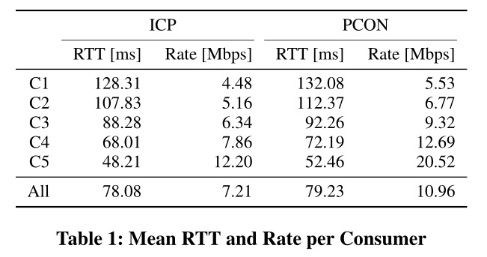
多路径转发
ICP导致消费者端到端延迟更短(见表1)。所有消费者的平均每包RTT非常接近(78ms vs. 79ms)，因为PCON将更高比例的流量发送给低延迟消费者。
第三，我们看到，ICP和PCON导致的消费者比率与RTT的差异间接成正比。两种方案都接近线性RTT公平性，这意味着吞吐量比与RTT比大致呈线性。ICP实现了一个比较公平的分割:其C5与C1的吞吐量比为2.72，而PCON的吞吐量比为3.71 (RTT比为2.66和2.52)。如果所有消费者的rtt是相等的，那么这两种方案实现了可用带宽的相同公平(意思是相等)分割。

Slide 30
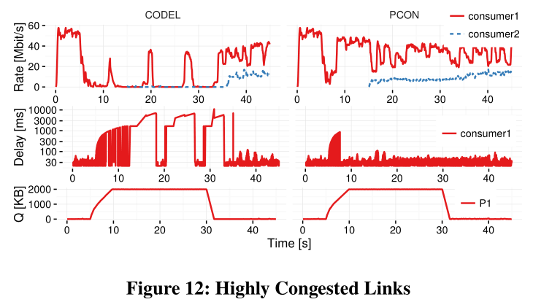
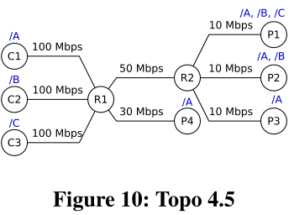
高度拥挤的链接
开始时，C1从前缀/A请求流量(由所有生产者提供服务)。
在5秒时，C3以较高的固定速率从前缀/C(仅由P1服务)请求流量，不适应拥塞标记。因此，C3很快就会溢出P1的出站队列(参见图12中的“Q”)，使得该链路实际上对任何其他流量都没有用处。
在15秒时，C2启动，请求前缀/C下的流量，和C1一样，对拥塞标记做出反应。
30秒后，C3停止，与P1的连接再次可用。
显示1位标记无法快速禁用和完全避免拥塞的链路，R2将一小部分流量(在前缀/ a和/B下)发送给P1。这些包会导致突发超时，并迅速降低两个消费者的拥塞窗口(C2甚至不能高于1)。而且，即使R2将对P1(接口257)的转发百分比降低到0%，每次另一条路径收到拥塞标志时，它将再次增加(这里是0.5%)，并导致更多的超时。
PCON的高拥塞状态信令避免了这个问题:大约在7秒左右，它完全禁用了对P1的接口，直到队列耗尽后大约32秒才重新启用。而且，由于这种状态可以在R2上每个接口保存(在R1上每个前缀保存)，R2的流量立即避免使用P1，即使它是在以前未见过的前缀下。如果没有第三位(highCongLocal)，这是不可能的。这表明阻塞的链路是直连的。当交叉流量在30秒时消失后，两个消费者都会迅速占用并共享新的可用带宽。

Slide 31
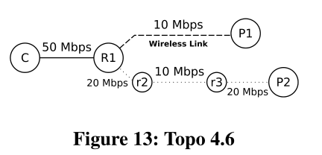
IP覆盖和无线链路
路由器R1通过无线链路连接到P1，通过UDP隧道连接到P2。我们将无线链路模拟为一个随机丢包概率为1%的链路。UDP隧道内的路由器(r2和r3)使用一个最大大小为250kb(大约250个数据包)的落尾FIFO队列。我们显示了r3的队列大小，但不控制底层路由器的任何行为。
每当传入的Interest利率超过整形率时，多余的Interest就被放入一个内部队列(图中没有显示)，该队列使用CoDel逻辑通过NACKs发送回拥塞信号。我们看看3个不同的场景:
•Shaper_Ideal: Shaper_Ideal以某种方式知道底层网络中的可用链路容量(10 Mbps)，并将其用作参数。
•Shaper_Overlay R1的整形器使用其本地链路带宽(20 Mbps)作为整形参数，这比IP-underlay网络中可用(但未知)的容量(10 Mbps)要高。
•PCON:我们的设计如前所述。我们用链路适配层检测损失，并通过nack将其发送回来。由覆盖隧道创建的nack包含拥塞标志(从而减少拥塞)，而来自WiFi链路的nack只触发重传，但没有窗口减少。消费者认为在一个RTT期间nack的爆发是一个损失事件。此外，路由器的转发率对NACKs的适应在每一个CoDel Interval (100 ms)最多一次。
所有三个场景都以最佳分割比率0.5开始。PCON根据接收到的拥塞标记和nack(在这种情况下是不必要的)调整它，而Interest shaper保持最优值。

Slide 32
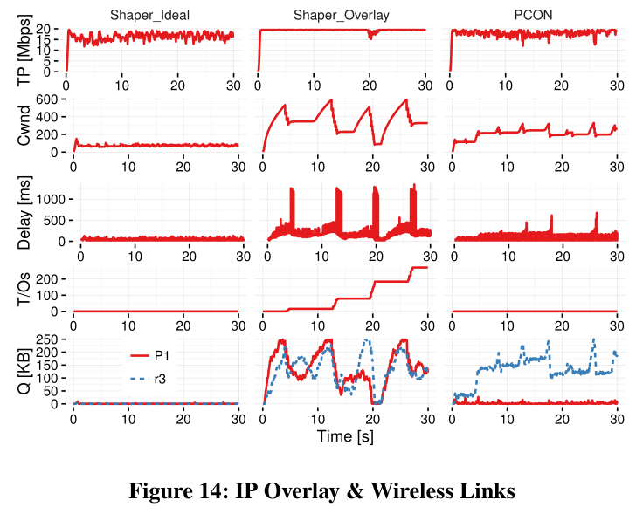
IP覆盖和无线链路
在理想情况下(已知链路容量和固定的数据块大小)，Interest shaping实现了保持路由器队列小、减少数据检索延迟和避免超时的目标。然而，当shaper假设带宽过高(第二列)时，我们会看到较高的排队延迟和周期性的超时突发(“T/ o”显示随时间的累积超时)。当shaper带宽设置得太低(没有描述)，我们看到一个可预测的低吞吐量(当整形器假设链路容量为5 Mbps时，最大消费者吞吐量将为5 Mbps)
与理想的整形方案相比，PCON导致更高的排队和消费者延迟，因为它基于底层网络的损失检测拥塞，不能完全排干底层路由器的队列。然而，即使不知道瓶颈链路带宽，它也能够控制消费速率并完全避免超时。而且，PCON的转发策略即使在产生拥塞信号的情况下也能从从突发性NACKs和非突发性CoDel标记的混合收敛到最优分割比。

Slide 33
结论
采用CoDel的拥塞估计，并使用NDN的有状态逐跳转发平面来设计PCON，一种在不同场景下(包括WiFi链路和ip覆盖)工作的拥塞控制方案，而不需要对网络做很强的假设。IP和NDN通信之间的架构差异阻止了单纯地直接采用现有的基于TCP/IP的机制。PCON考虑了这些差异，因此不依赖于终端用户超时、RTT测量或失序包到达。
与大多数相关工作不同，我们在设计中去掉了以下假设:
1)我们不需要网络路由器知道他们联系的能力
2)我们不假设数据包大小已知或可预测的
3)我们不依赖网络流分化
4)我们不确定确切的起源(缓存)的数据包(无论是通过route-labels[6]或以前的数据包(20,4))
5)我们不假设路由器有任何特定的缓存策略。
PCON采用显式逐跳控制，并将AQM方案集成到拥塞检测中。这种显式信令允许基于拥塞标记的新的转发适应，这比基于PI的替代方案提高了吞吐量。

Slide 34
结论
NDN体系结构：内容通过多个来源和多条路径检索
考虑网络内缓存、多路径转发和多播数据传递的影响
解决方案不能假设已知的链路带宽或数据包大小，因为这些假设可能不适用于覆盖链路、无线链路或数据包大小不同的应用程序。
PCON：PCON基于CoDel AQM(通过测量报文排队时间)检测拥塞，通过对特定报文进行显式标记，将拥塞信号发送给消费者，使下游路由器可以将流量转移到其他路径，消费者可以降低Interest发送速率。
我们的仿真表明，PCON的转发自适应达到了比现有工作更高的总吞吐量，同时保持了类似的RTT公平性。另外，PCON可以适应IP隧道和无线链路容量的变化，这是其他逐跳方案无法考虑的条件。

Slide 35
THANK YOU FOR WATCHING
报告人 方清

